Slide 1
git
高鹏

Slide 2
远程仓库
Git是分布式版本控制系统
  同一个Git仓库，可以分布到不同的机器上。
怎么分布呢？
  最早，肯定只有一台机器有一个原始版本库，此后，别的机器可以“克隆”这个原始版本库，而且每台机器的版本库其实都是一样的，并没有主次之分。
你肯定会想，至少需要两台机器才能玩远程库不是？但是我只有一台电脑，怎么玩？
其实一台电脑上也是可以克隆多个版本库的，只要不在同一个目录下。不过当硬盘挂了会导致所有库都挂掉，所以在一台电脑上搞多个版本库是没有什么意义的

Slide 3
远程仓库
实际情况往往是这样
  找一台电脑充当服务器的角色，每天24小时开机，其他每个人都从这个“服务器”仓库克隆一份到自己的电脑上，并且各自把各自的提交推送到服务器仓库里，也从服务器仓库中拉取别人的提交。

Slide 4
远程仓库
不过，我们没有必要自己搭建一个git服务器，进而在其上创建一个远程仓库。
因为这个世界上有个叫GitHub的神奇的网站，这个网站就是提供Git仓库托管服务的，所以，只要注册一个GitHub账号，就可以免费获得Git远程仓库。
是时候注册一个GitHub账号了！
  过程略

Slide 5
SSH协议
a. 公钥和私钥都可以加密任何文本
b. 公钥和私钥都可以解密任何文本
c. 公钥和私钥是配对的
  1) 使用公钥加密的文本，只有配对的私钥才能解密成原文本；使用不配对的私钥倒是能进行解密操作，但是得到的结果不是原文本（是乱码!）
  2) 使用私钥加密的文本，只有配对的公钥才能解密成原文本；使用不配对的公钥倒是能进行解密操作，但是得到的结果不是原文本（是乱码!）

Slide 6
SSH协议
d. 公钥私钥是成对生成的，公钥就是用来对外公开的，任何人都应该可以通过请求得到公钥，所以有多个；私钥不对外公开，所以只有1个。
e. 虽然公钥和私有都能完成加密和解密的功能，但实际应用中，却是都区分的：
  1) 公钥负责加密，私钥负责解密
  2) 私钥负责签名，公钥负责验证

Slide 7
SSH协议
王菲有公钥和私钥
  王菲的公钥是对外公开的，这样人人都可以申请到王菲的公钥
  王菲把私钥隐藏，这样只有王菲一个人有私钥。
现在李亚鹏要给王菲发送信息，李亚鹏使用王菲的公钥对信息加密，王菲接受到加密的信息后，使用私钥解密即可得到原文。
  重点是，即使有人截获了李亚鹏给王菲的信息，可因为没有王菲的私钥，所以无法解密，这样信息就是安全的!

Slide 8
SSH协议
王菲要给李亚鹏回信息，先使用Hash函数，根据信息生成摘要(digest)，然后使用私钥对这个摘要加密，生成“数字签名”
王菲将这个“数字签名”附在信息下面，一起发送给李亚鹏
李亚鹏收到信息后，使用王菲的公钥对“数字签名”进行解密，得到信件摘要。
李亚鹏再使用Hash函数，根据信息本身生成摘要，与上一步解密得到的摘要进行对比，如果两者一致，就证明信息没有被篡改过。

Slide 9
SSH协议
你只要想
  既然是加密，那肯定是不希望别人知道我的消息，所以只有我才能解密，所以可得出公钥负责加密，私钥负责解密；
  同理，既然是签名，那肯定是不希望有人冒充我发消息，只有我才能发布这个签名，所以可得出私钥负责签名，公钥负责验证。

Slide 10
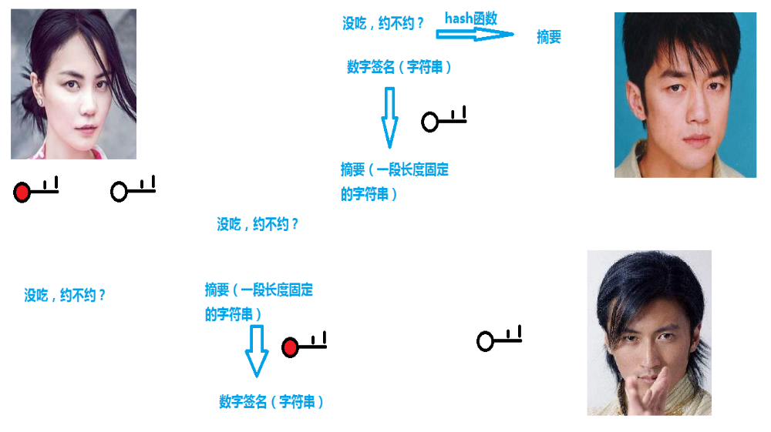

Slide 11
SSH协议
谢霆锋出现了，有他自己的公钥和密钥，现在谢霆峰想冒充王菲给李亚鹏发送信息，谢霆锋偷偷使用了李亚鹏的电脑，把王菲的公钥替换成了谢霆锋他自己的公钥，这样谢霆锋就可以冒充王菲，使用自己的私钥做成“数字签名”，写信给李亚鹏，让李亚鹏用假的王菲的公钥进行解密！
后来，李亚鹏感觉不对劲，发现自己无法确定公钥是否真的是王菲的公钥，李亚鹏就要求王菲去“证书中心(certificate authority，简称CA)”为公钥做认证.
CA也有自己的公钥和私钥，CA使用自己的私钥，对王菲的公钥进行加密，生成“数字证书(digital certificate)”.
  (“数字证书”就是第三方的秘钥对王菲公钥加密的结果!)

Slide 12
SSH协议
王菲拿到数字证书以后，再写信给李亚鹏，只要在签名的同时，再附上数字证书就行了
此时王菲发给李亚鹏的信息一共有3部分：
  信息
  数字签名
  数字证书
李亚鹏收到信息后，用CA的公钥解开数字证书，就能得到真正的王菲的公钥了，再与自己电脑上的“所谓的王菲的公钥”进行比对，就知道自己电脑上王菲公钥的真假了！

Slide 13
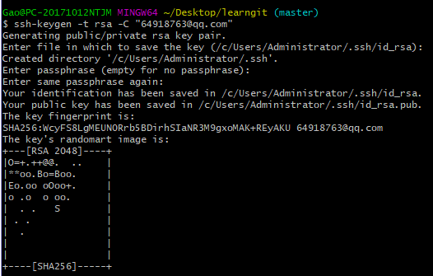
远程仓库
由于你的本地Git仓库和GitHub仓库之间的传输是通过SSH加密的，所以，需要一点设置：
  创建SSH Key
    ssh-keygen -t rsa -C "youremail@example.com"
  你需要把邮件地址换成你自己的邮件地址，然后一路回车

Slide 14
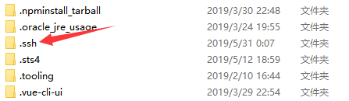

远程仓库
如果一切顺利的话，就可以在用户主目录里找到.ssh目录
里面有以下俩个文件
  id_rsa是私钥，不能泄露出去
  id_rsa.pub是公钥，可以放心地告诉任何人

Slide 15
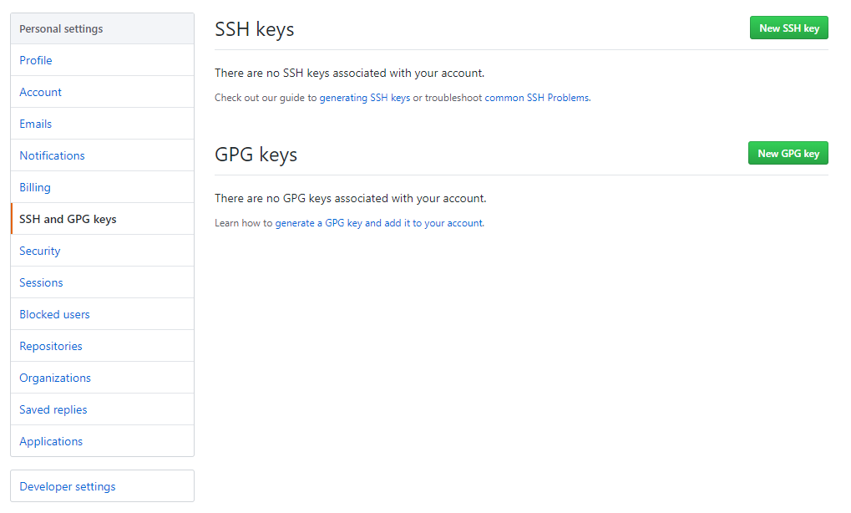
远程仓库
登录github，Account settings --> SSH and GPG keys

Slide 16
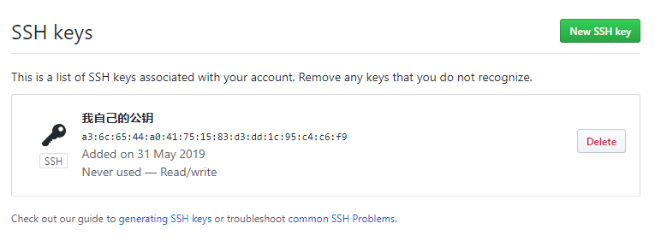
远程仓库
把刚才生成的公钥添加进来

Slide 17
远程仓库
为什么GitHub需要SSH Key呢？因为GitHub需要识别出你推送的提交确实是你推送的，而不是别人冒充的！
而Git支持SSH协议，所以，GitHub只要知道了你的公钥，就可以确认只有你自己才能推送。
当然，GitHub允许你添加多个Key。假定你有若干电脑，你一会儿在公司提交，一会儿在家里提交，只要把每台电脑的Key都添加到GitHub，就可以在每台电脑上往GitHub推送了。

Slide 18
远程仓库
最后友情提示，在GitHub上免费托管的Git仓库，任何人都可以看到!（但只有你自己才能改）。所以，不要把敏感信息放进去。

Slide 19
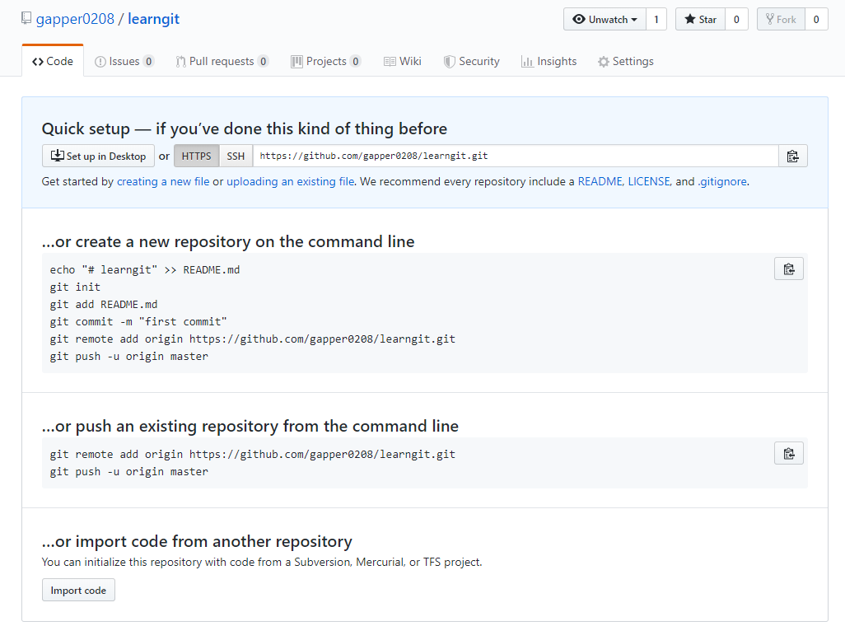
远程仓库
在github上创建一个新的仓库

Slide 20
远程仓库
此时，在GitHub上的这个learngit仓库还是空的
GitHub告诉我们
  可以从这个仓库克隆出新的仓库
  也可以把一个已有的本地仓库与之关联，然后，把本地仓库的内容推送到GitHub仓库。

Slide 21
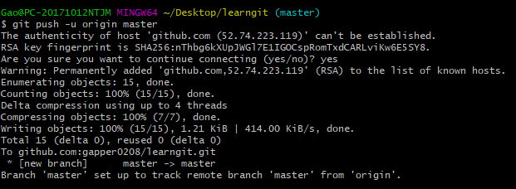
远程仓库
我们把已有的本地仓库与GitHub上的仓库进行关联！
下一步，就可以把本地库的所有内容推送到远程库上：

Slide 22
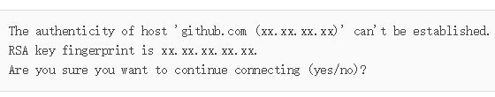
远程仓库
正如你所看到的，当你第一次使用Git的clone或者push命令连接GitHub时，会得到一个警告：
  这是因为Git使用SSH连接，而SSH连接在第一次验证GitHub服务器的Key时，需要你确认GitHub的Key的指纹信息是否真的来自GitHub的服务器，输入yes回车即可。
  如果你实在担心有人冒充GitHub服务器，输入yes前可以对照
    https://help.github.com/en/articles/githubs-ssh-key-fingerprints

Slide 23
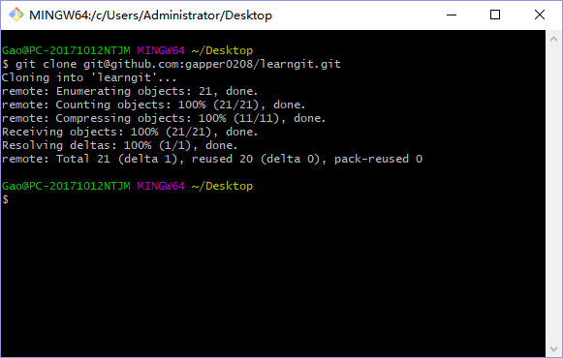
远程仓库
上次我们讲了先有本地库，后有远程库的时候，如何关联远程库。
那么当只有远程库的时候，就需要在本地把远程库clone下来了!

Slide 24
远程仓库
注意：
  使用SSH协议clone下来的仓库，当在github账户中删除了本机的公钥后，本机的仓库就无法再push到远程仓库了！
注意：
  在使用SSH连接方式的前提下，每次与远程服务器交互的时候，git都会把本地的秘钥一并发送给远程仓库。git会默认发送名字为id_rsa的秘钥！
  GITHUB服务器收到提交的内容时，先解析出仓库地址，然后从该仓库的所属帐号中找到一把能解锁该提交的公钥。
  GITHUB平台有这么一个限制：一把公钥只能被一个GITHUB帐号拥有。因为不能把同一个公钥即加到A账户，有加到B账户！

Slide 25
远程仓库
  那么，在这样的限制之下，一个机器上如果只有一个公钥的话，难道这个机器只能向一个github账户提交代码了吗？答案当然是否定的！
  当我们要在同一台电脑上给两个属于不同GITHUB帐号的仓库提交时，必须在本地创建两对公/私钥！
  然后分别把两把公钥给两个帐号，提交时根据要提交的仓库所属帐号选择相应的本地私钥即可！

Slide 26
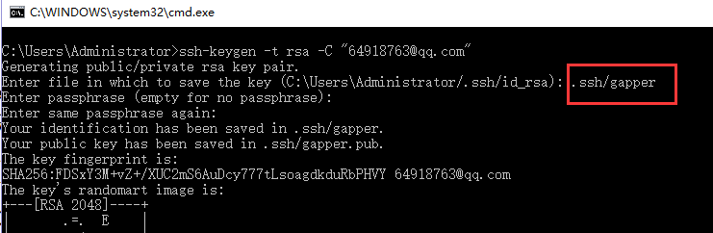
远程仓库
我们已经知道，使用ssh-keygen命令时，如果一路回车，则会生成这样两个秘钥：
  id_rsa（私钥）
  id_rsa.pub（公钥）
我们为了创建第二对公钥私钥，就需要在使用ssh-keygen命令时，手动键入名字：

Slide 27
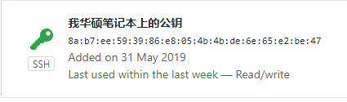
远程仓库
此时生成的两个秘钥是
  gapper
  gapper.pub
此时让我们先把gapper.pub添加到一个github账户中..
然后我们发现根本无法在本机上与该github账户交互！这是为什么呢？
  因为git与远程仓库交互时，总是会使用名字为”id_rsa”的秘钥！
  而我们期望的是，git使用名字为“gapper”的这个自己定的名字的秘钥！
所以，我们要想办法，让git使用指定的秘钥！

Slide 28
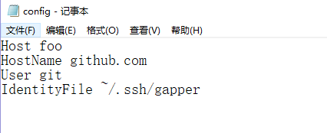
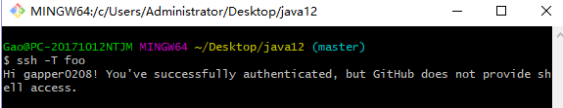
远程仓库
在.ssh目录下，创建一个名字为”config”的配置文件，内容如下：
  其中，Host后面是自定义的名字，可以随便写。
  HostName与User后面是固定写法（如果要连接github的话就必须这么写）
  IdentityFile用于制定使用哪个密钥！
为了测试这个配置文件中的foo是否有效，还需要在git bash中键入以下命令

Slide 29
远程仓库
让指定的秘钥生效
  git remote set-url origin <config中Host的名字>:gapper0208/learngit.git

Slide 30
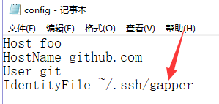
远程仓库
如果是一个新的本地仓库，我们可以在从github账户中clone仓库时，就指定使用的秘钥
  git clone git@github.com:gapper0208/learngit.git
    会报错，因为这仍然会使用名为”id_rsa”的秘钥（把gapper密钥文件改名为id_rsa就可以clone成功）
  git clone foo:gapper0208/learngit.git
    会成功，因为这会使用foo配置中对应的秘钥！
如此，我们就可以通过相同的方式，添加多个公钥秘钥对了

Slide 31
远程仓库
分布式版本系统的最大好处之一是在本地工作完全不需要考虑远程库的存在，也就是有没有联网都可以正常工作，而SVN在没有联网的时候是拒绝干活的！当有网络的时候，再把本地提交推送一下就完成了同步，真是太方便了！

